Slide 1

Développement Front End avec React

Slide 2
Plan de cours
Chapitre 1 Avant-Propos
Chapitre 2 Bien démarrer avec React
Chapitre 3 Découvrir JSX
Chapitre 4 Les fondamentaux de React
Chapitre 5 Gestion du state
Chapitre 6 Gestion du state serveur avec React Query
Chapitre 7 Tester une application React

Slide 3

Chapitre 1 Avant-Propos : Qu’est ce que React ?
1.1 Introduction à React
1.2 Philosophie de React
1.3 La communauté React
1.4 Versions de React et cycle de mise à jour

Slide 4

Chapitre 1.1 Introduction à React
1.1.1 Origine de React
1.1.2 Objectif de React
1.1.3 Pourquoi React est-il si populaire ?
1.1.4 Principaux concepts de React

Slide 5
Chapitre 1.2 Philosophie de React
1.2.1 Composants : l’unite de base
1.2.2 Réactivité : mise à jour efficace de l’interface utilisateur
1.2.3 Composition : assemblage de composants réutilisables
1.2.4 Une approche déclarative

Slide 6
Chapitre 1.3 La communauté React
1.3.1 Projets open source
1.3.2 Contributeurs engages
1.3.3 Événements et conférences

Slide 7
Chapitre 1.4 Versions de React et cycle de mise à jour
1.4.1 Les différentes versions de React
1.4.2 Changements majeurs et ameliorations
1.4.3 Suivre les nouvelles versions

Slide 8
Chapitre 2 Bien démarrer avec React
2.1 Notions essentielles de JavaScript
2.2 Prérequis, concepts et outils pour développer
2.3 Une application basique
2.4 Environnement de développement

Slide 9

Chapitre 2.1 Notions essentielles de JavaScript
2.1.1 Le DOM (Document Object Model)
2.1.2 Définir une variable en JavaScript
2.1.3 Les types de valeurs
2.1.4 Chaînes de caractères
2.1.5 Tableaux
2.1.6 Objets
2.1.7 Classes
2.1.8 Fonctions fléchées
2.1.9 Asynchronisme

Slide 10
Chapitre 2.2 Prérequis, concepts et outils pour développer
2.2.1 Installation des outils nécessaires
NodeJS
Éditeur
Navigateur web et outils de développement

Slide 11
Chapitre 2.3 Une application basique
2.3.1 Le minimum de code pour une application React
2.3.2 Les composants React

Slide 12
Chapitre 2.4 Environnement de développement
2.4.1 Introduction au JSX
2.4.2 Initialisation d’un projet avec Vite
2.4.3 Mise en place de Prettier dans VSCode
2.4.4 Configuration d’ESLint
2.4.5 Conclusion

Slide 13
Chapitre 3 Découvrir le JSX
3.1 Introduction au JSX
3.2 Syntaxe et éléments JSX
3.3 Construire une interface avec des composants
3.4 Les fragments JSX
3.5 Expressions conditionnelles
3.6 Utiliser les listes et les clés

Slide 14

Chapitre 3.1 Introduction au JSX

Slide 15
Chapitre 3.2 Syntaxe et éléments JSX
3.2.1 Éléments JSX
3.2.2 Attributs JSX
3.2.3 Éléments React et fragments
3.2.4 Commentaires JSX
3.2.5 Utilisation de JavaScript dans JSX

Slide 16
Chapitre 3.3 Construire une interface avec des composants
3.3.1 Composition
3.3.2 Isolation des fonctionnalités
3.3.3 Profondeur de la composition
3.3.4 Bonnes pratiques

Slide 17
Chapitre 3.4 Les fragments JSX
3.4.1 Utilisation des fragments JSX
3.4.2 Fragment explicite

Slide 18
Chapitre 3.5 Expressions conditionnelles
3.5.1 L’opérateur ternaire
3.5.2 L’instruction if

Slide 19
Chapitre 3.6 Utiliser les listes et les clés
3.6.1 Les clés des éléments de liste
3.6.2 Utiliser une liste
3.6.3 Les clés et les performances

Slide 20
Chapitre 4 Les fondamentaux de React
4.1 Les composants
4.2 Les props et l’état local
4.3 Les hooks
4.4 Le style
4.5 Le routage
4.6 Les formulaires
4.7 Optimiser les performances d’une application

Slide 21

Chapitre 4.1 Les composants
4.1.1 Introduction aux composants
4.1.2 Utilisation des props
4.1.3 Différences entre composants fonctionnels et de classe
4.1.4 Cycle de vie des composants de classe
4.1.5 Composants contrôlés et non contrôlés
4.1.6 Composants à état et sans état
4.1.7 Composition et hiérarchie des composants

Slide 22
Chapitre 4.2 Les props et l’état local
4.2.1 Introduction aux props et à l’état local
4.2.2 Utilisation des props
4.2.3 L’état local

Slide 23
Chapitre 4.3 Les hooks
4.3.1 Introduction aux hooks
4.3.2 Les problèmes avec les composants de classe
4.3.3 Les principaux hooks intégrés
4.3.4 Création de vos propres hooks
4.3.5 Bonnes pratiques pour l’utilisation des hooks
4.3.6 Limitations des hooks

Slide 24
Chapitre 4.4 Le style
4.4.1 Introduction au style en React
4.4.2 Tailwind
4.4.3 La gestion des classes conditionnelles
4.4.4 Les animations et transitions

Slide 25
Chapitre 4.5 Le routage
4.5.1 Introduction au routage en React
4.5.2 Utilisation des paramètres de l’URL

Slide 26
Chapitre 4.6 Les formulaires
4.6.1 Utilisation des formulaires contrôlés
4.6.2 Utilisation des formulaires non contrôlés
4.6.3 Utilisation des composants de formulaire
4.6.4 Les champs de formulaire avancés
4.6.5 La validation des formulaires
4.6.6 React-hook-form, l’alternative à Formik
4.6.7 La gestion des formulaires complexes

Slide 27
Chapitre 4.7 Optimiser les performances d’une application
4.7.1 Comprendre les enjeux de performance
4.7.2 Mise en cache et mémoïsation
4.7.3 Lazy loading et Suspense
4.7.4 Virtualisation
4.7.5 Code splitting
4.7.6 Analyse des performances
4.7.7 Test de performance

Slide 28
Chapitre 5 Gestion du state
5.1 Introduction
5.2 Les différentes solutions
5.3 L’association du contexte et des hooks
5.4 Redux
5.5 MobX

Slide 29
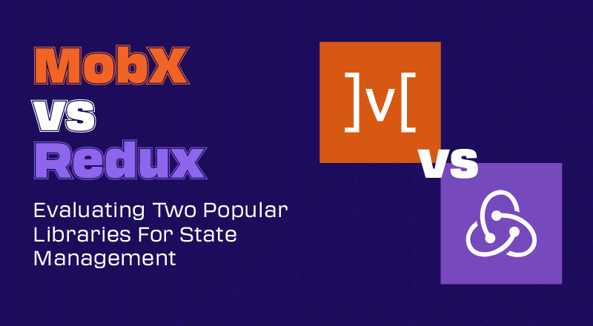
Chapitre 5.1 Introduction

Slide 30
Chapitre 5.2 Les différentes solutions
5.2.1 L’état serveur et l’état client
5.2.2 Le Context API
5.2.3 Redux
5.2.4 MobX
5.2.5 Recoil
5.2.6 Zustand

Slide 31
Chapitre 5.3 L’association du contexte et des hooks
5.3.1 Création d’un contexte
5.3.2 Utilisation de Context avec le hook useContext
5.3.3 Utilisation de useReducer pour des états plus complexes

Slide 32
Chapitre 5.4 Redux
5.4.1 Les éléments clés de Redux
5.4.2 Création d’un store
5.4.3 Utiliser createSlice
5.4.4 Asynchronisme avec createAsyncThunk
5.4.5 Testabilité

Slide 33
Chapitre 5.5 MobX
5.5.1 Principes de base de MobX
5.5.2 MobX avec React
5.5.3 Conclusion

Slide 34
Chapitre 6 Gestion du state serveur avec React Query
Introduction
Installation
Installer les dépendances
Mise en place du provider
Requêtes (queries)
La fonction de fetch
Utilisation de useQuery
Mutations
Invalidation
Différents moyens d’invalider une requête
Autres moyens d’invalidation
Invalidations conditionnelles
Utiliser les outils de développement dédiés

Slide 35
Chapitre 7 Tester une application React
7.1 Utiliser Jest et React Testing Library
7.2 Ecrire son premier test
7.3 Tester les composants avec Cypress
7.4 Conclusion

Slide 36

Chapitre 7.1 Utiliser Jest et React Testing Library
7.1.1 Introduction à Jest
7.1.2 Installation de Jest
7.1.3 Écriture de tests avec Jest et React TestingLibrary
7.1.4 Exécution des tests
7.1.5 Jest et React TestingLibrary
7.1.6 Limitations et considérations

Slide 37
Chapitre 7.2 Écrire son premier test
7.2.1 Configuration de base
7.2.2 Écriture de votre premier test
7.2.3 Explication du test
7.2.4 Exécution du test
7.2.5 Pourquoi ce test simple ?
7.2.6 Limitations et considérations

Slide 38

Chapitre 7.3 Tester les composants avec Cypress
7.3.1 Configuration de base
7.3.2 Installation de Cypress
7.3.3 Écriture de tests avec Cypress
7.3.4 Exécution des tests
7.3.5 Ce qu’offre Cypress
7.3.6 Limitations et considérations
7.3.7 Playwright, l’alternative à Cypress

Slide 39
Chapitre 7.4 Conclusion
7.4.1 L’importance des tests
7.4.2 Choix de la méthode de test
7.4.3 Bonnes pratiques de test
7.4.4 Intégration et déploiement continus
7.4.5 Évolution des tests
Notes:
Qu'est-ce qu'un script Bash ?
Fichier texte contenant une suite de commandes exécutables dans le terminal.
Permet d'automatiser des tâches répétitives via des traitements par lots.
Interactivité entre script et ligne de commande
Toute commande valide peut être intégrée dans un script.
Le code d'un script peut être saisi directement dans le terminal.

